Slide 1



UBND QUẬN LONG BIÊN
TRƯỜNG MẦM NON GIANG BIÊN
LĨNH VỰC PHÁT TRIỂN THẨM MỸ
Đề tài: Vẽ chân dung mẹ
Lớp MGN B3

Slide 2

HĐ1: Cô và trẻ cùng hát
“ Cả nhà thương nhau”

Slide 3
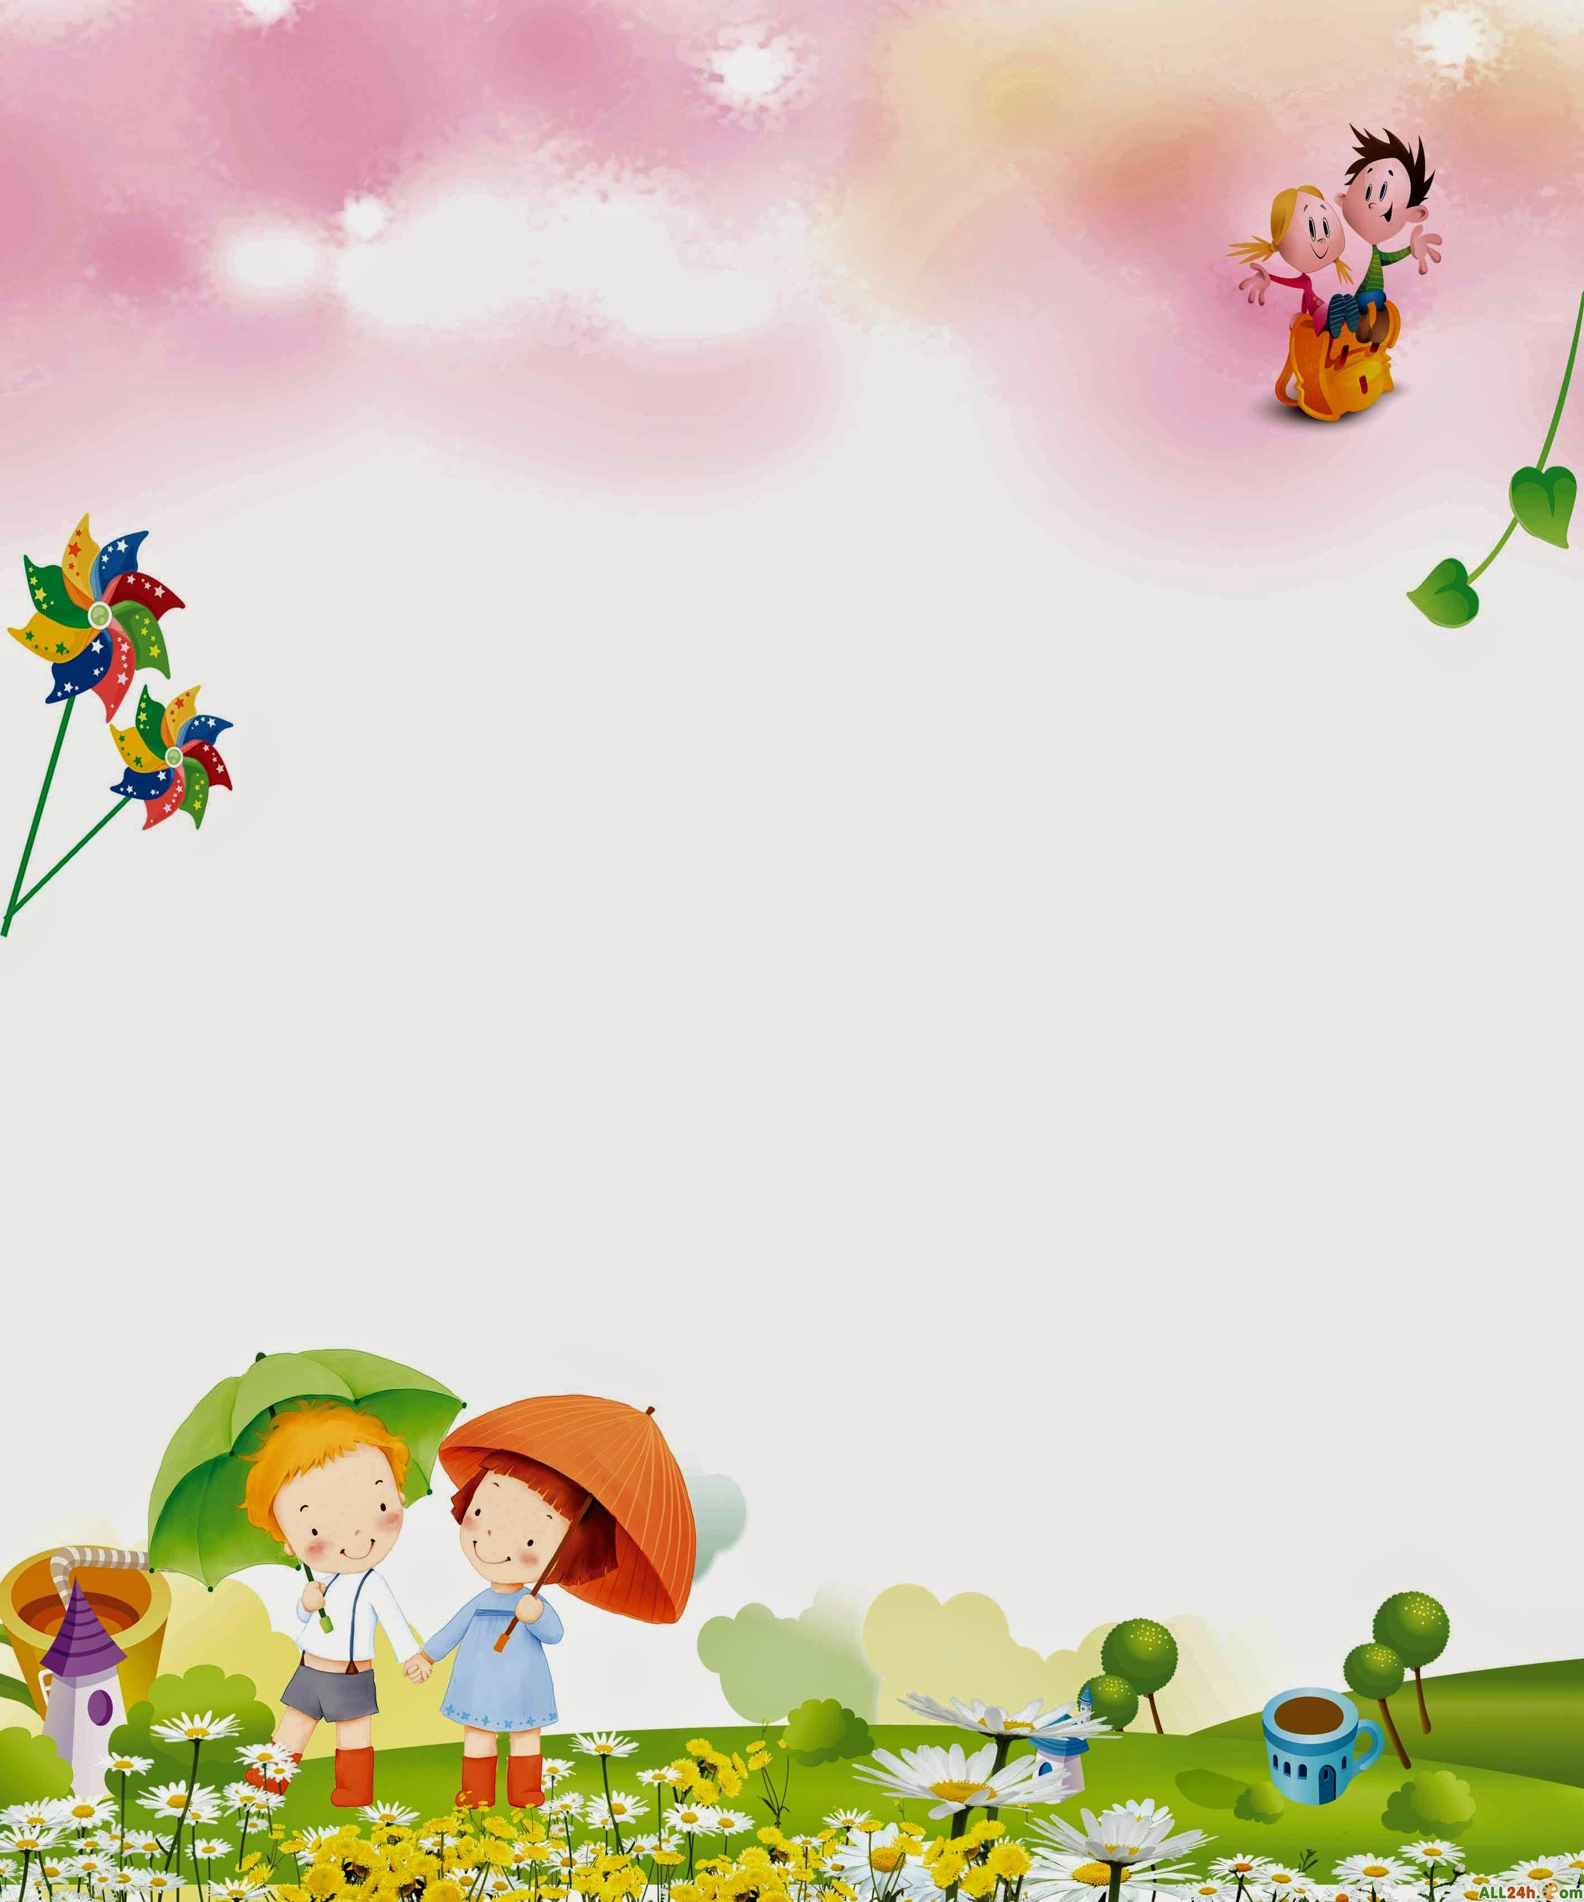
HĐ2: Quan sát tranh và đàm thoại

Slide 4
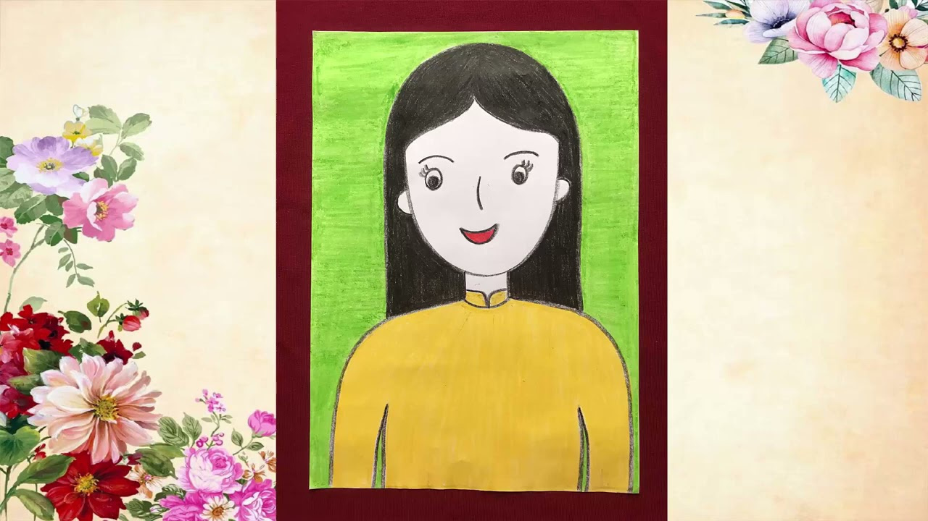

Slide 5

HĐ3: Cô vẽ mẫu

Slide 6
HĐ4: Trẻ thực hiện

Slide 7

Trưng bày sản phẩm

